Slide 1


基于用电可靠性的配电网规划模型
答辩人：曾子林 凌国明 郑博文
队员：曾子林 凌国明 郑博文 李艳会

Slide 2
目录
1
2
3
问题概述
问题一
问题二
Overview
Question One
Question Two
4
5
6
问题三
问题四
总结
Question Three
Question Four
Concluding

Slide 3
1
问题概述
Overview

Slide 4
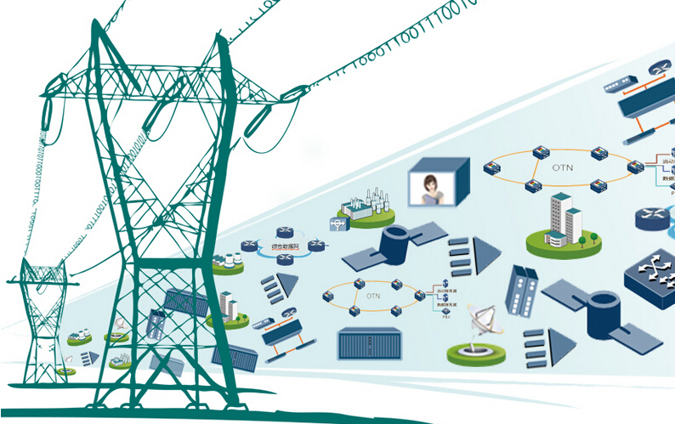
1
概述
Overview
背景分析
Background
本题需要我们解决配电网的规划问题。在已知电站和用户地理位置的条件下，合理规划电网来减少线路和开关的铺设费用并提高用户的用电可靠性。
双层规划模型
遗传模拟退火算法
可靠性评估模型
最小生成树算法
孤岛划分模型
动态规划算法

Slide 5
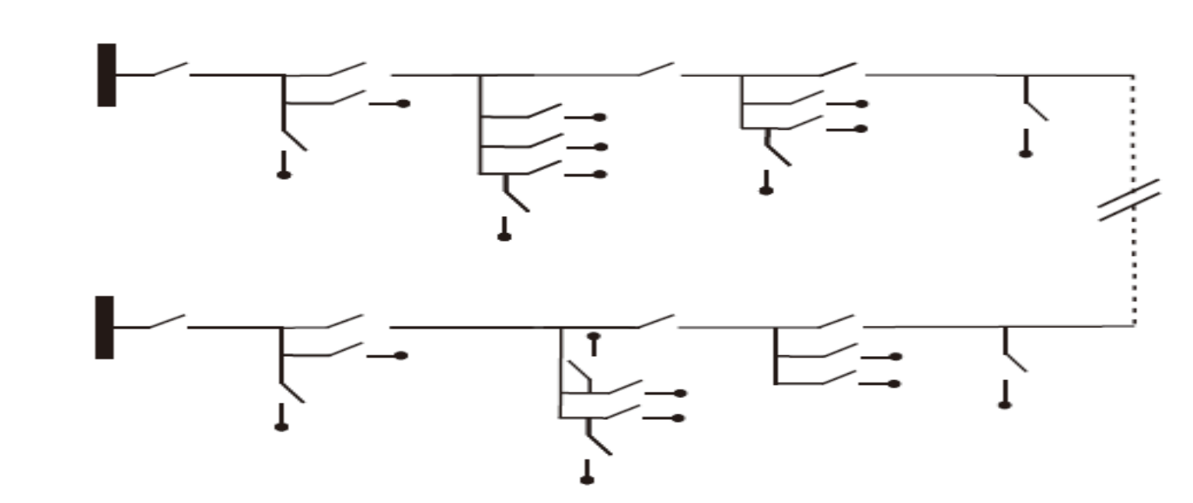
1
问题重述
Question view
问题1
问题2
以费用最低为目标，建立单供树状配电网，计算可靠性。
以费用最低为目标，建立双供树状配电网，计算可靠性。
问题 3
问题 4
以费用上限为约束，
以最低可靠性为优化目标，在问题2的双供配电网间设计联络线。
以最低可靠性下限为约束，以建设费用为优化目标，在问题2的双供配电网间设计联络线。

Slide 6
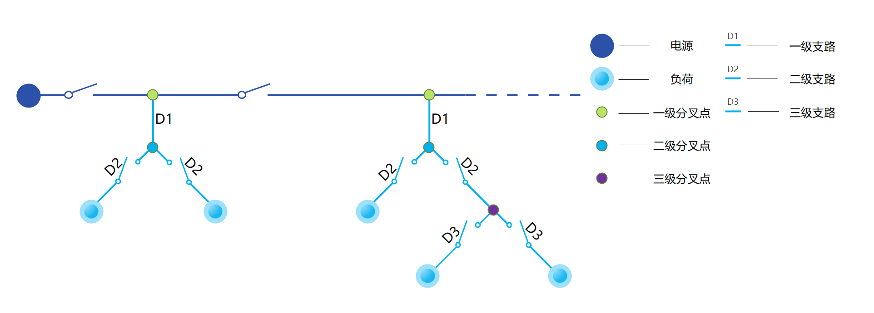
1
分叉点定义
ANALYSIS AND DISCUSSION

Slide 7
1
模型假设
Assumptions
运行损耗
假设在电网运行过程中不产生线路损耗的费用。
多级分叉点
重合分叉点
假设存在一个分叉点下可能还会有其他分叉点的情况，为了简化模型本文只考虑到三级分叉点。
假设一级分叉点连接两个二级分叉点时，将该一级分叉点视为两个无限接近 的一级分叉点。
故障单元
开关
假设每个单元设备是否故障是相互独立的。
假设开关在线路中可视为一个理想的质点。
联络线
假设联络线只能从主线连接到主线。

Slide 8
2
问题一
Question one

Slide 9
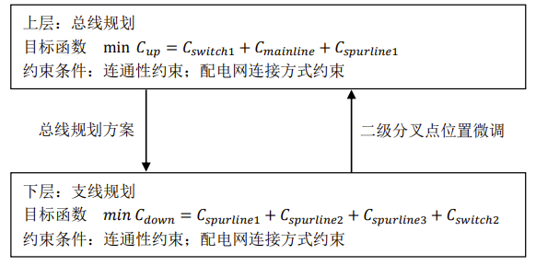
2
问题一
Question one
解决思路
主线规划
支线规划
双层规划
可靠性评估
聚类分析
遗传模拟退火算法
加权距离
重复进行第一二步
优化二级分叉点
Notes:
建立双层规划模型：
1.上层为主线规划，通过把负荷点进行聚类分析，用遗传-模拟退火算法求解。
2.下层为支线规划，通过加权距离求得最优的支线规划。
3.将支线规划得到的信息返回给主线，再次进行主线规划，如此反复直至找到最优解。
4.进行可靠性计算。

Slide 10
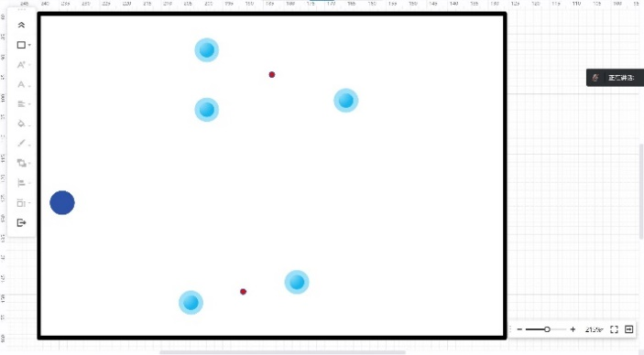
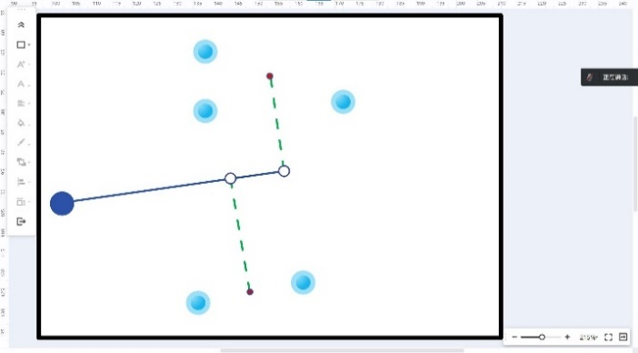
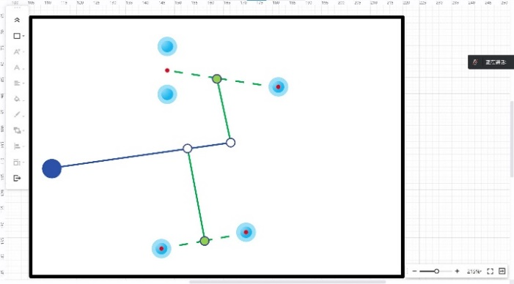
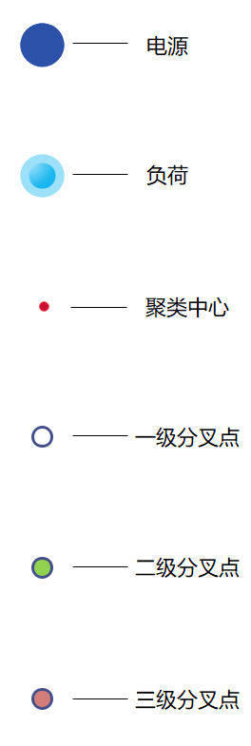
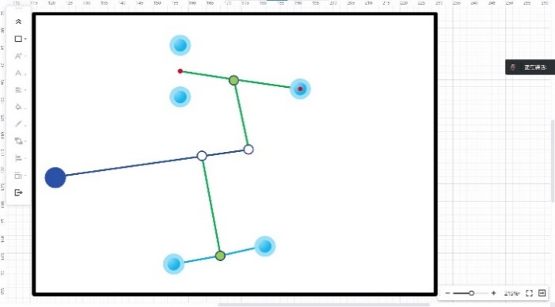
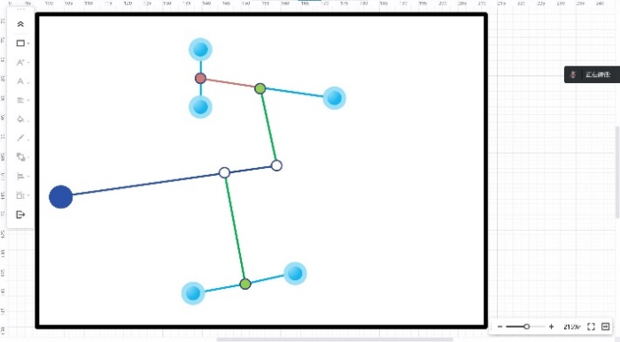
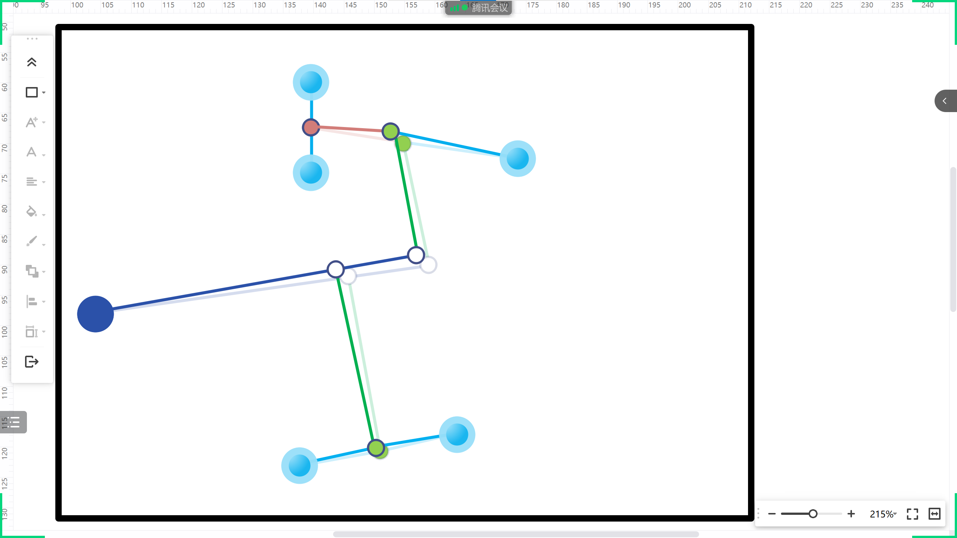
2
问题一
Question one
双层规划步骤图
Step1:聚类
Step2:主线规划
Step3:一级支线规划
Step4:二级支线规划
Step5:初步配电网规划
Step6:最优配电网规划

Slide 11
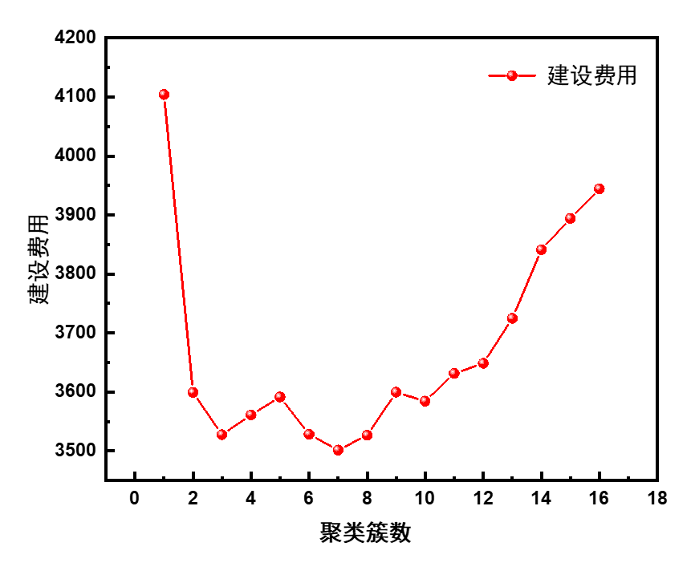
2
问题一
Question One
聚类簇数讨论
聚类效果
最佳的聚类簇数
最小建设费用
的聚类簇数
Notes:
采用K-means算法求解，聚类的最佳结果并不能与最小建设费用等价。
我们采用遍历的思想，探究了不同k值情况下建设费用的变化情况。

Slide 12
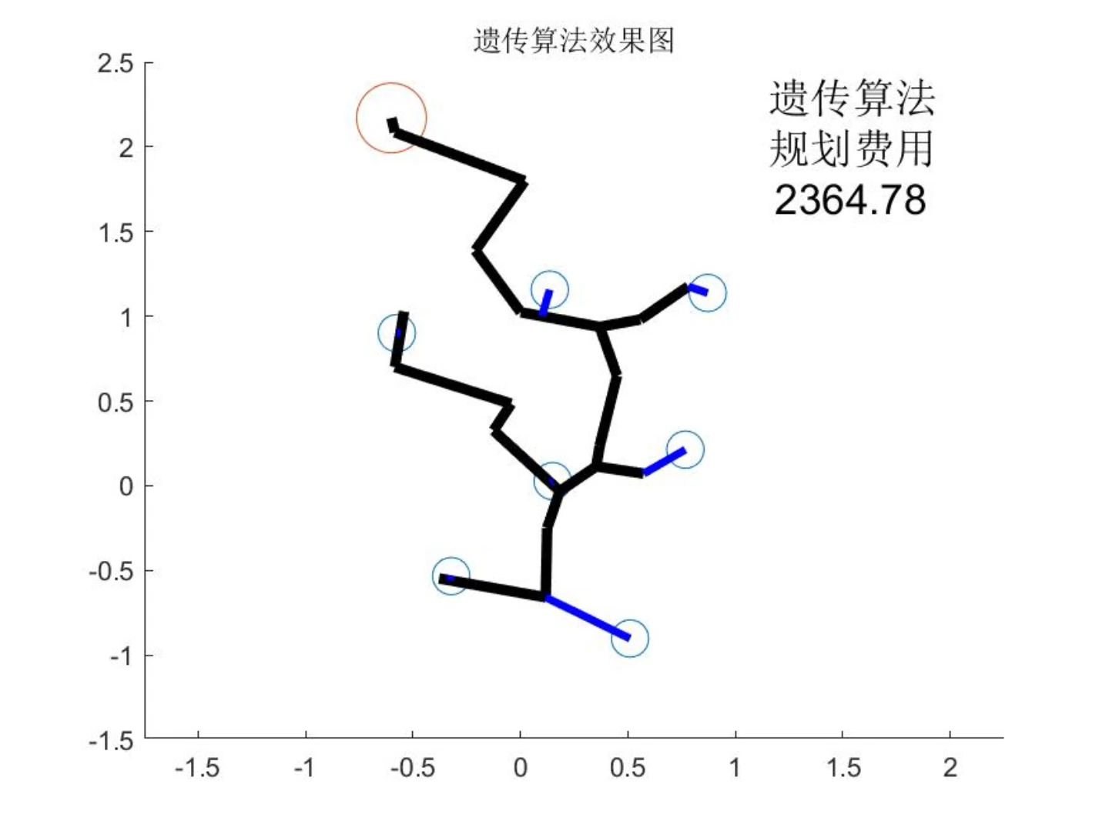
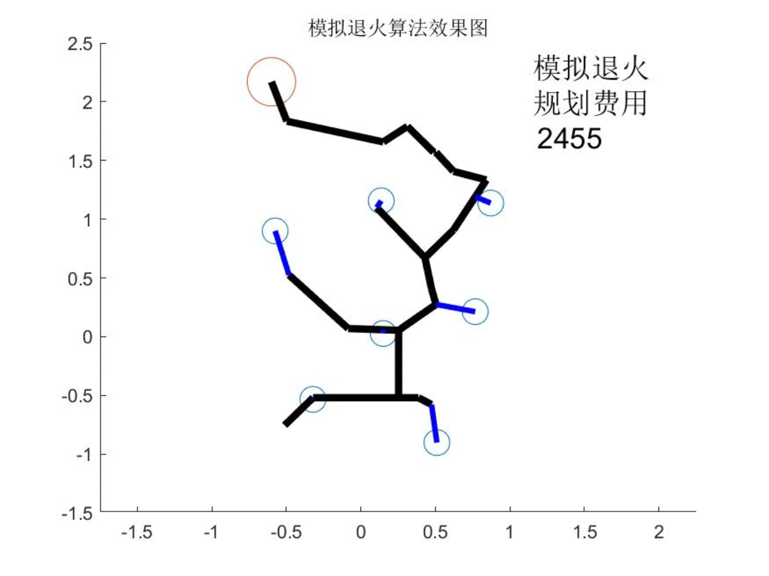
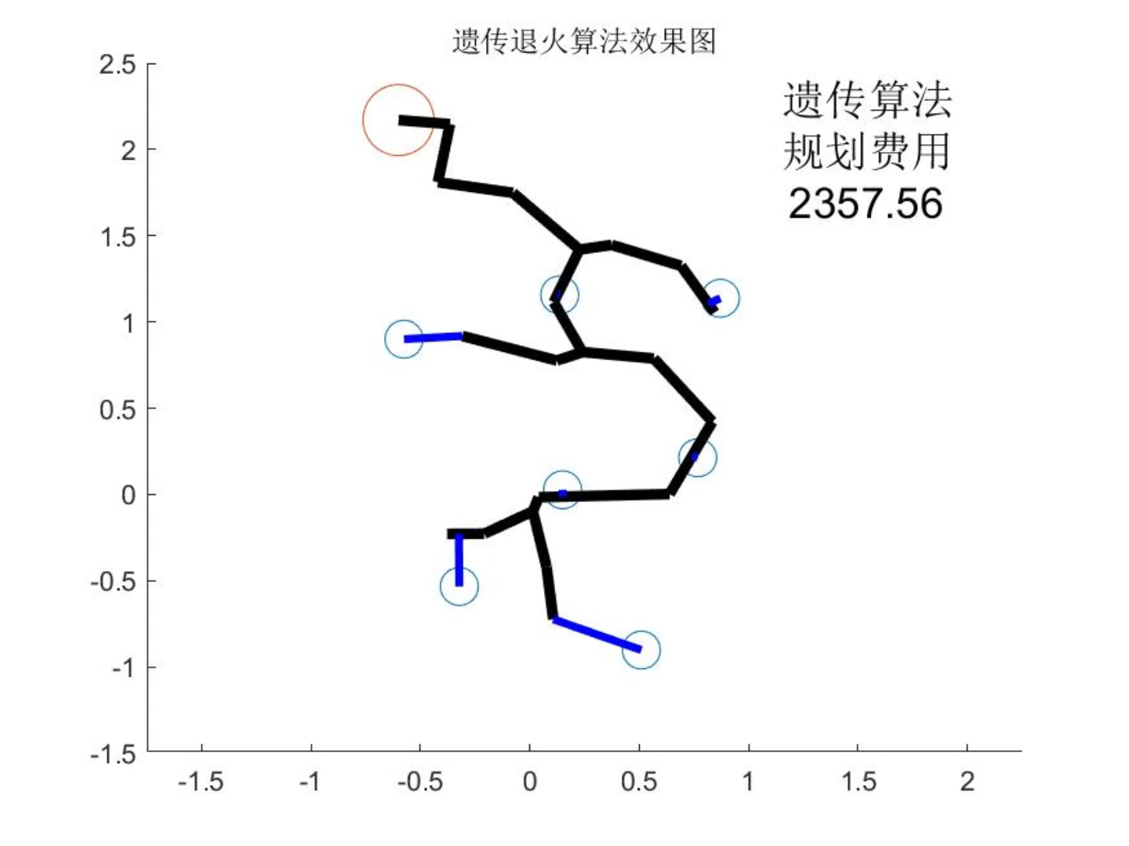
2
问题一
Question One
三种算法比较

Slide 13
2
问题一
Question One
双层规划效果
双层规划能够有效地降低建设费用

Slide 14
2
问题一
Question One
用户可靠性
以S1为例
发生故障的独立性
S1
Notes:
我们假定每个单元设备是否发生故障是相互独立的，因此，对于某个用户，我们需要找出电源到该用户之间的唯一供电通路。可得其可靠性为：
$$R_{i}=R_{power}⋅R_{user}⋅R_{switch}⋅R_{line}$$
分别指电源、用户、开关、线路正常运行的概率。

Slide 15
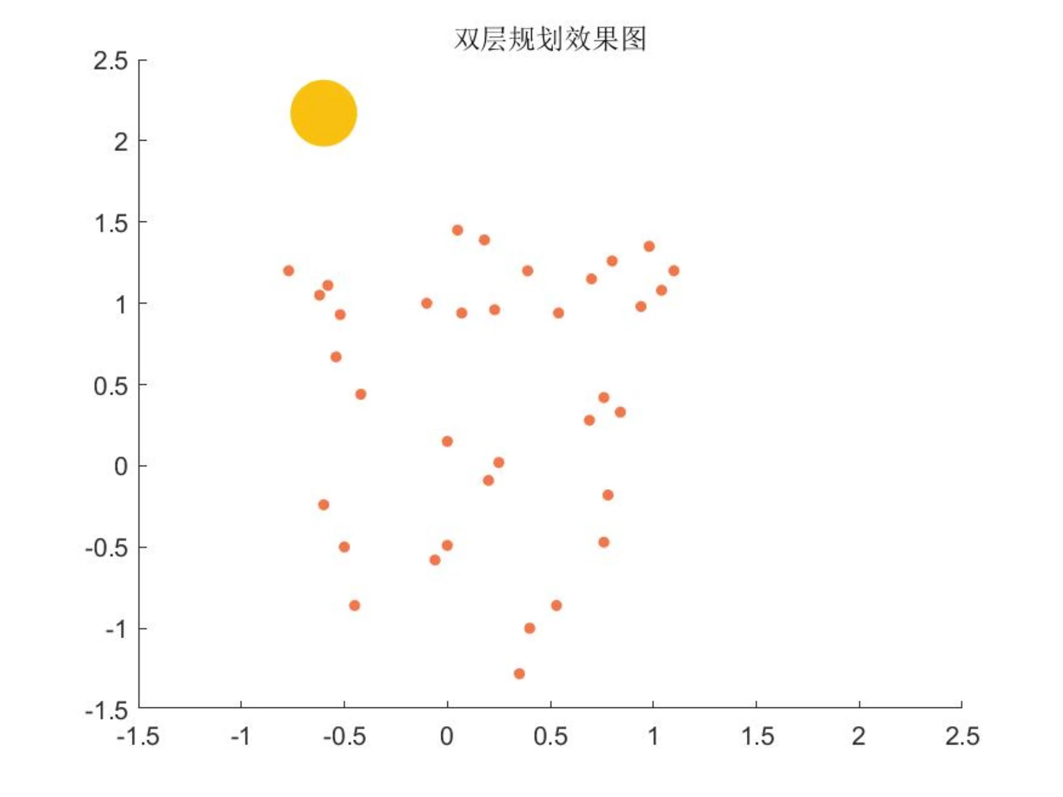
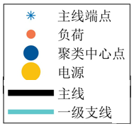

2
问题一
Question One
模型求解

Slide 16
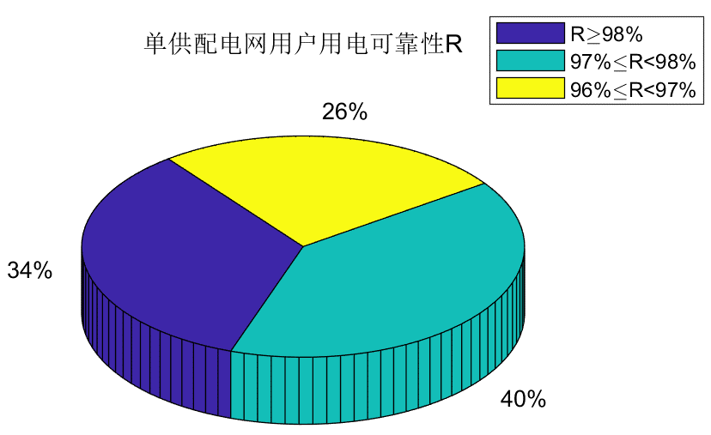
2
问题一
Question One
用电可靠性统计分析
 | 最小值 | 中位数 | 平均数 | 最大值
用电可靠性 | 96.61% | 97.72% | 97.56% | 98.35%

Slide 17
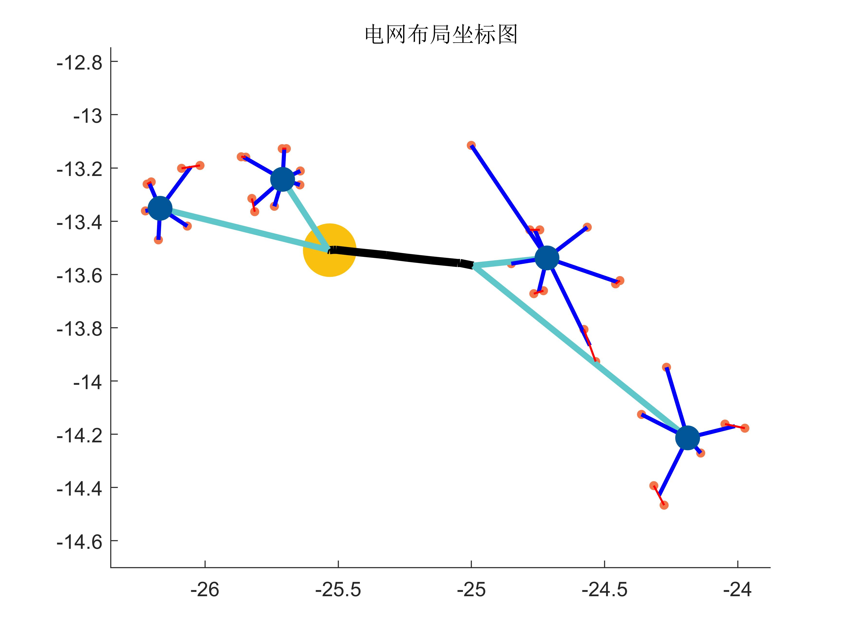
2
问题一
Question One
测试数据结果
最终费用:1894.43千元
前湾站电源

Slide 18
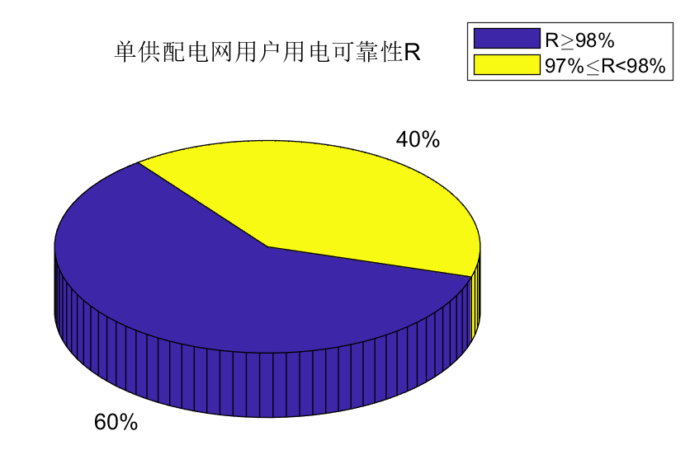
2
问题一
Question One
 | 最小值 | 中位数 | 平均数 | 最大值
用电可靠性R | 97.66% | 98.01% | 98.10% | 98.47%

Slide 19
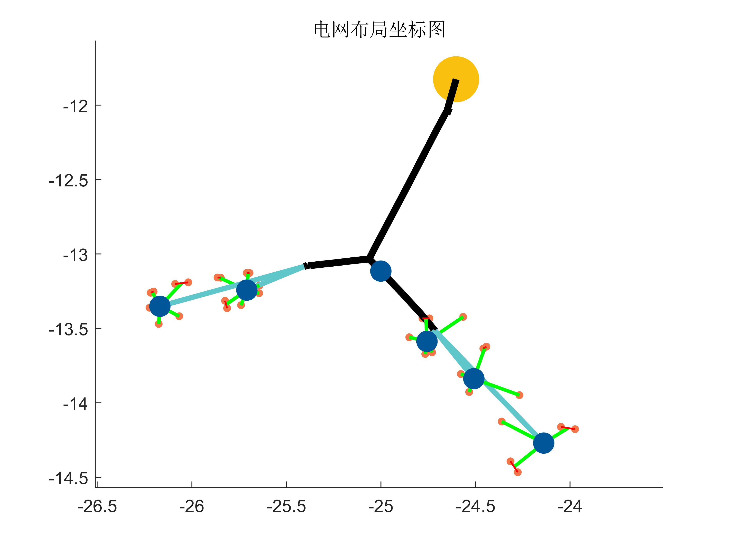
2
问题一
Question One
测试数据结果
最终费用:2434.39千元
粤海梦站电源

Slide 20
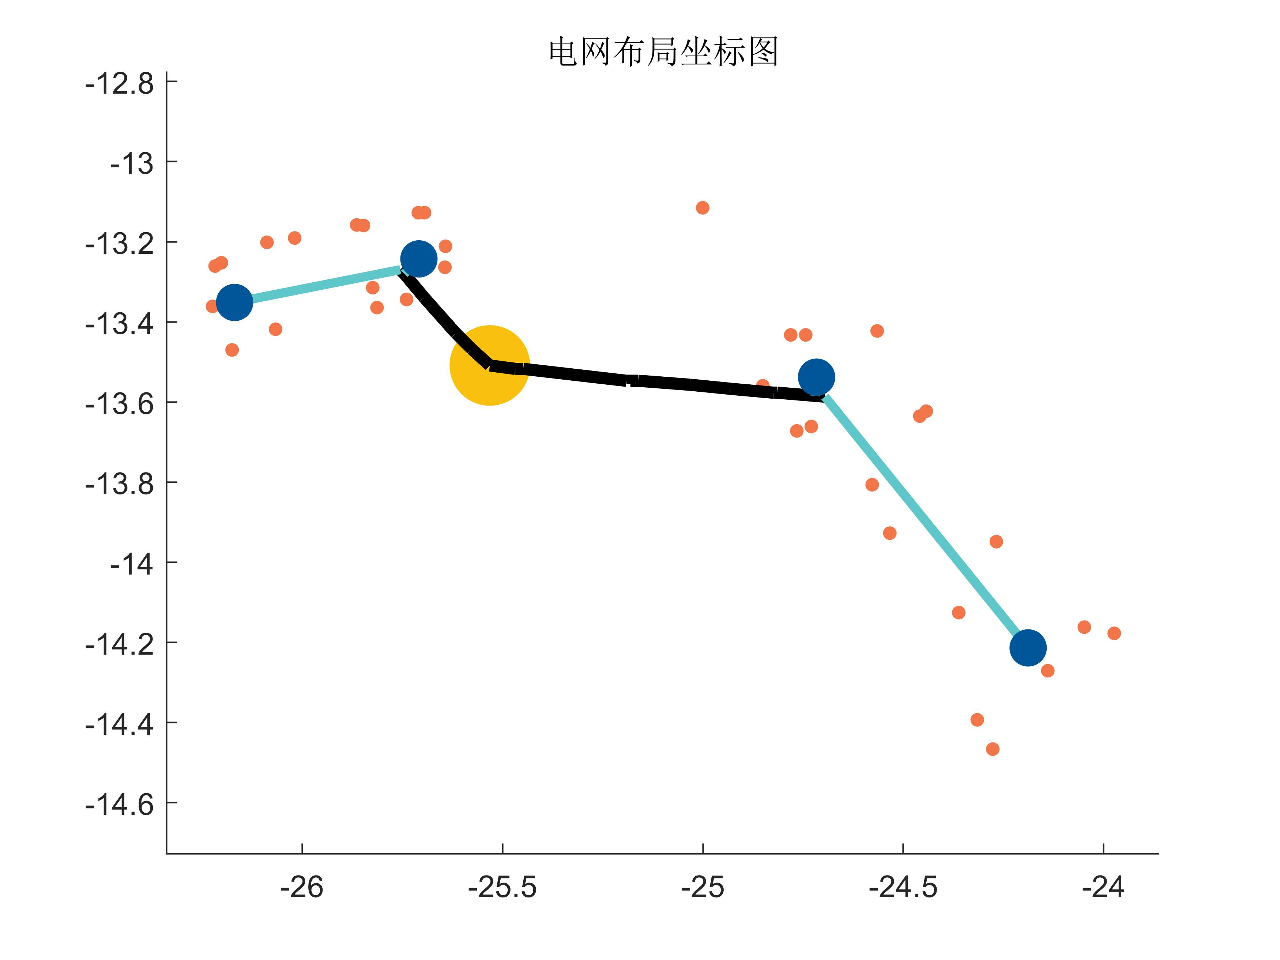
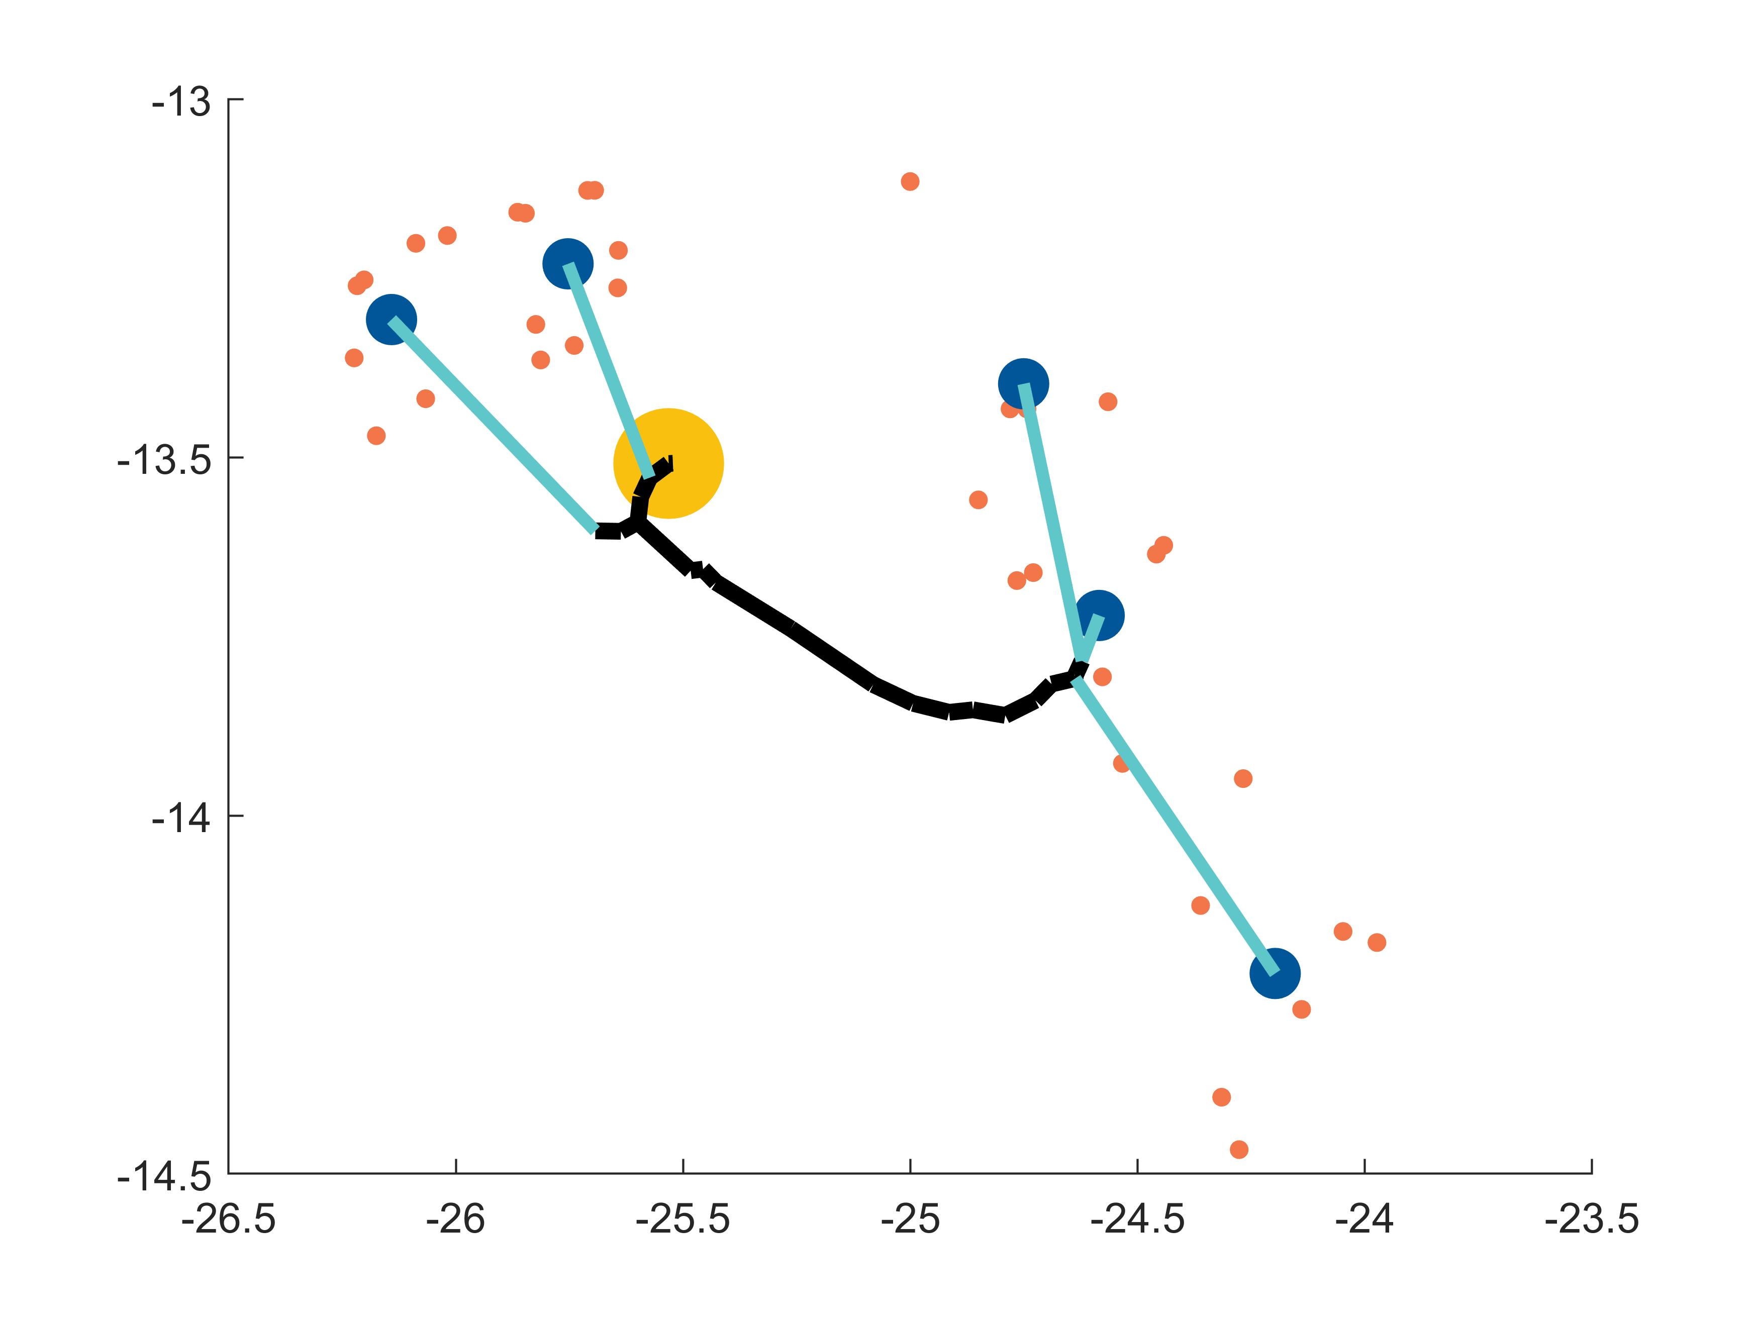
2
问题一
Question One
测试结果讨论
费用:1856.08千元
费用:2018.48千元

Slide 21
3
问题二
Question Two

Slide 22
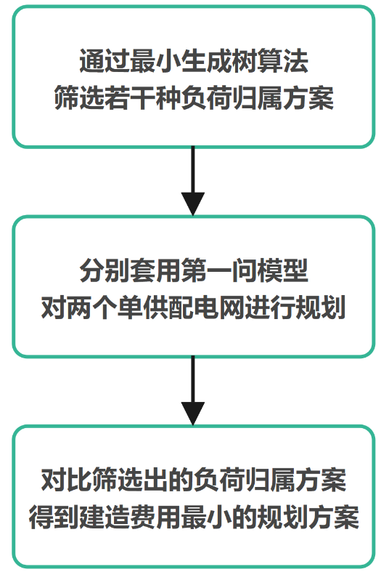
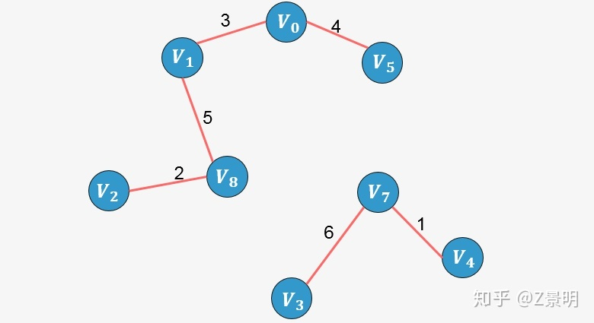

3
问题二
Question two
解决思路
Notes:
确定好负荷的归属问题后，把问题二转化为问题一处理：
用两个最小生成树将两个电源与其对应的聚类簇中心相连接，计算其两个树的边长长度总和，$2^{k}−2种$情况。
总和长度较短的情况下更有可能得到最小的建设费用，对其进行优化。
套用问题一模型

Slide 23
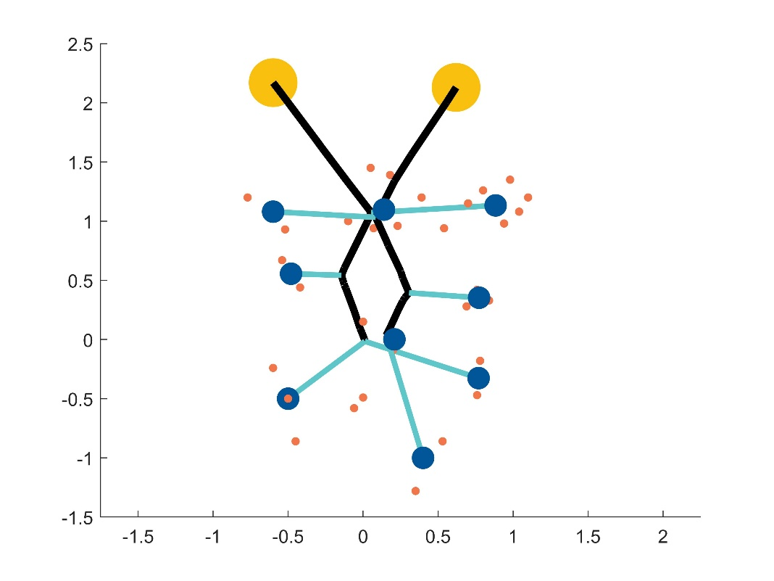
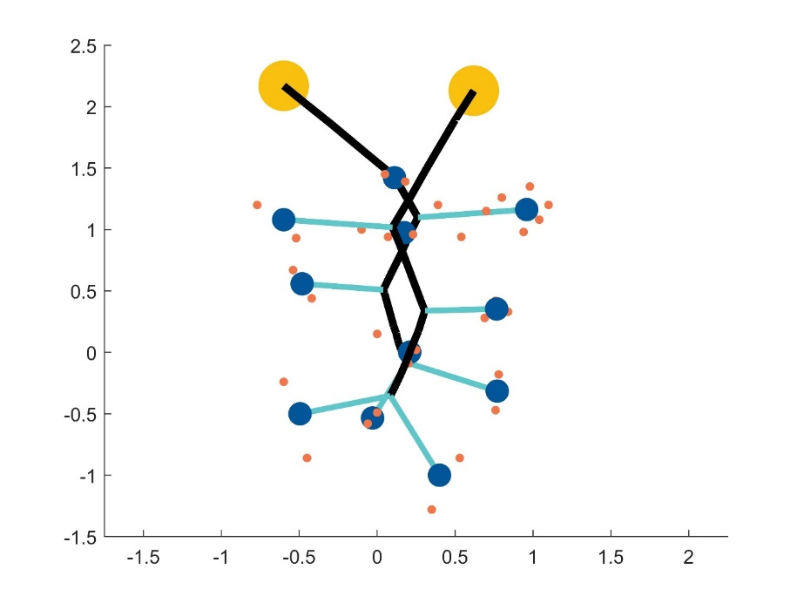
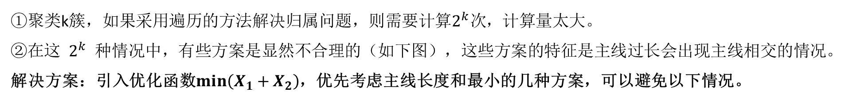
3
问题二
Question two
遇到新的问题
①聚类k簇，如果采用遍历的方法解决归属问题，则需要计算$2^{k}次$，计算量太大。
②在这$2^{k}$种情况中，有些方案是显然不合理的（如下图），这些方案的特征是主线过长会出现主线相交的情况。
解决方案：引入优化函数$\min\left(X_{1}+X_{2}\right)$，优先考虑主线长度和最小的几种方案，可以避免以下情况。

Slide 24
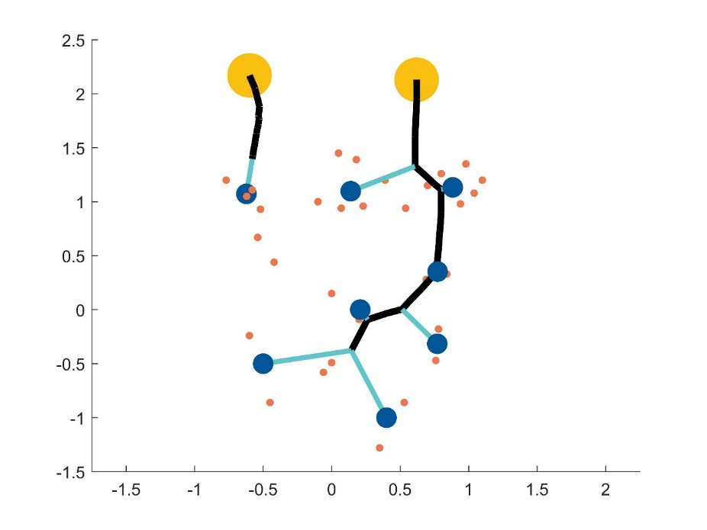
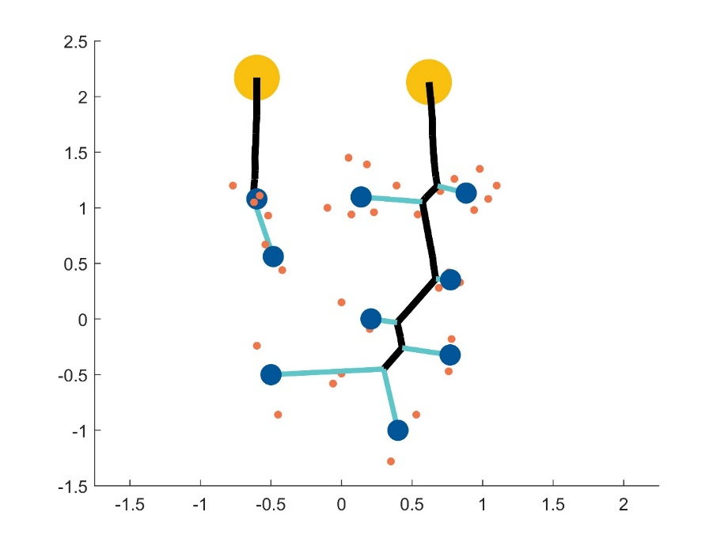
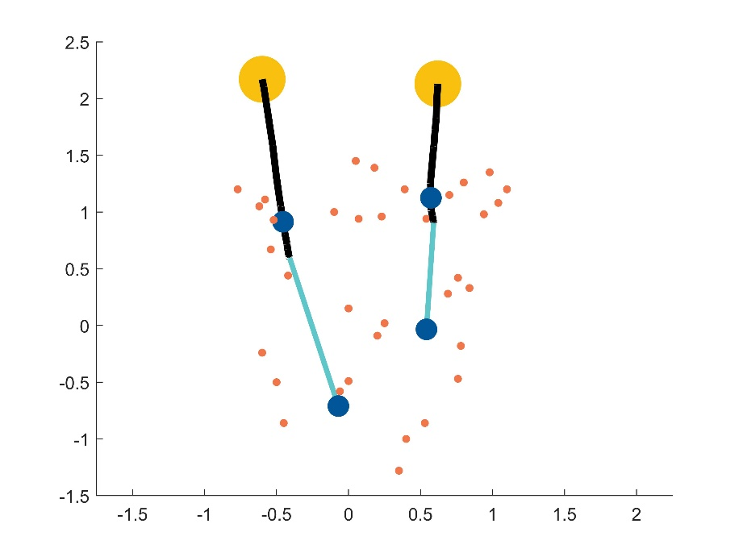
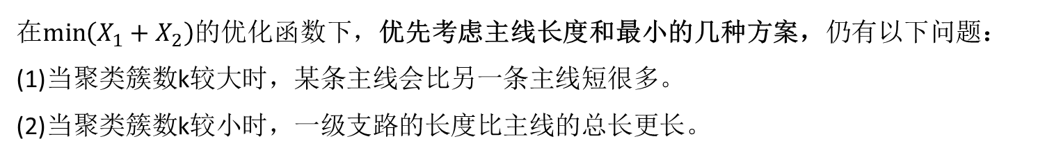
3
问题二
Question two
遇到新的问
遇到新的问题
在$\min\left(X_{1}+X_{2}\right)$的优化函数下，优先考虑主线长度和最小的几种方案，仍有以下问题：
(1)当聚类簇数k较大时，某条主线会比另一条主线短很多。
(2)当聚类簇数k较小时，一级支路的长度比主线的总长更长。

Slide 25
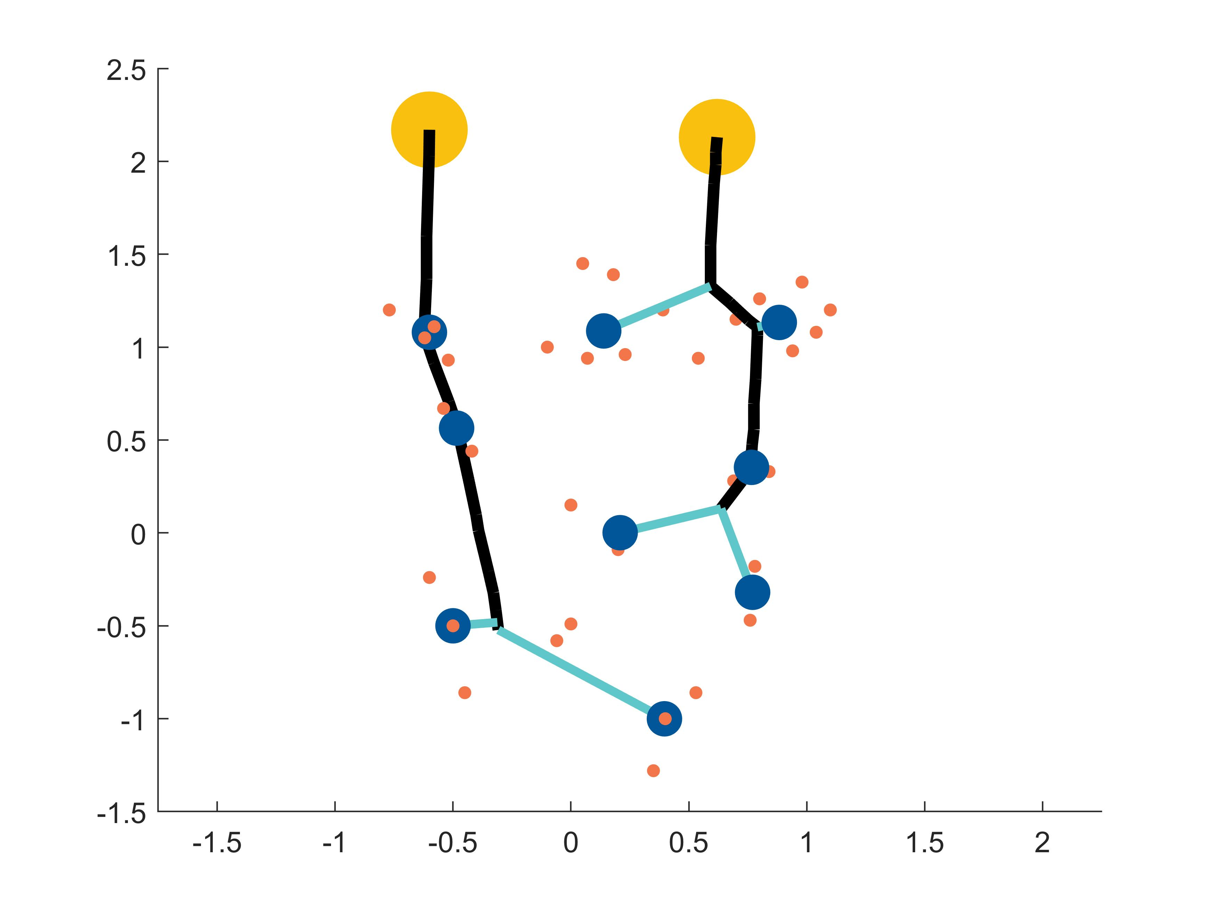
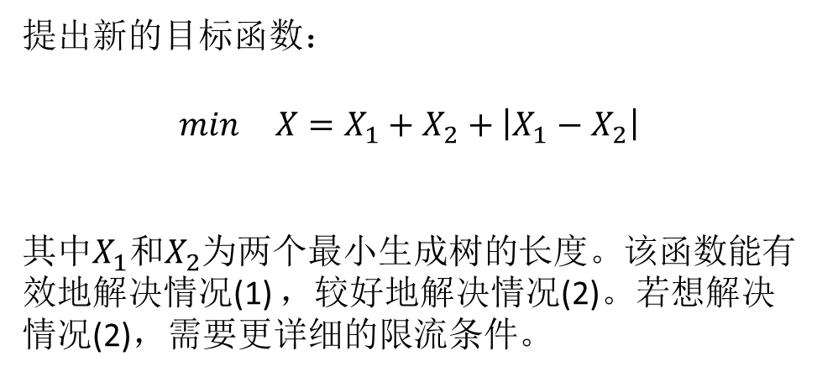
3
问题二
Question two
遇到新的问
遇到新的问题
改进后的结果
提出新的目标函数：
$$min X=X_{1}+X_{2}+\left|X_{1}−X_{2}\right|$$
其中$X_{1}和X_{2}$为两个最小生成树的长度。该函数能有效地解决情况(1) ，较好地解决情况(2)。若想解决情况(2)，需要更详细的限流条件。
Notes:
上述的两种情况与实际生活不符合。为了让模型更加贴近实际生活我们我们改进了问题一的模型，

Slide 26
3
问题二
Question two
模型求解
遇到新的问
聚类簇数与建设费用的关系
双层规划次数与建设费用的关系
Notes:
由于$k$为4时建设费用不太稳定，某些情况中依然出现了一级支路长度长于主线总长的问题，因此我们选择$k$为9作为我们的最佳方案。

Slide 27
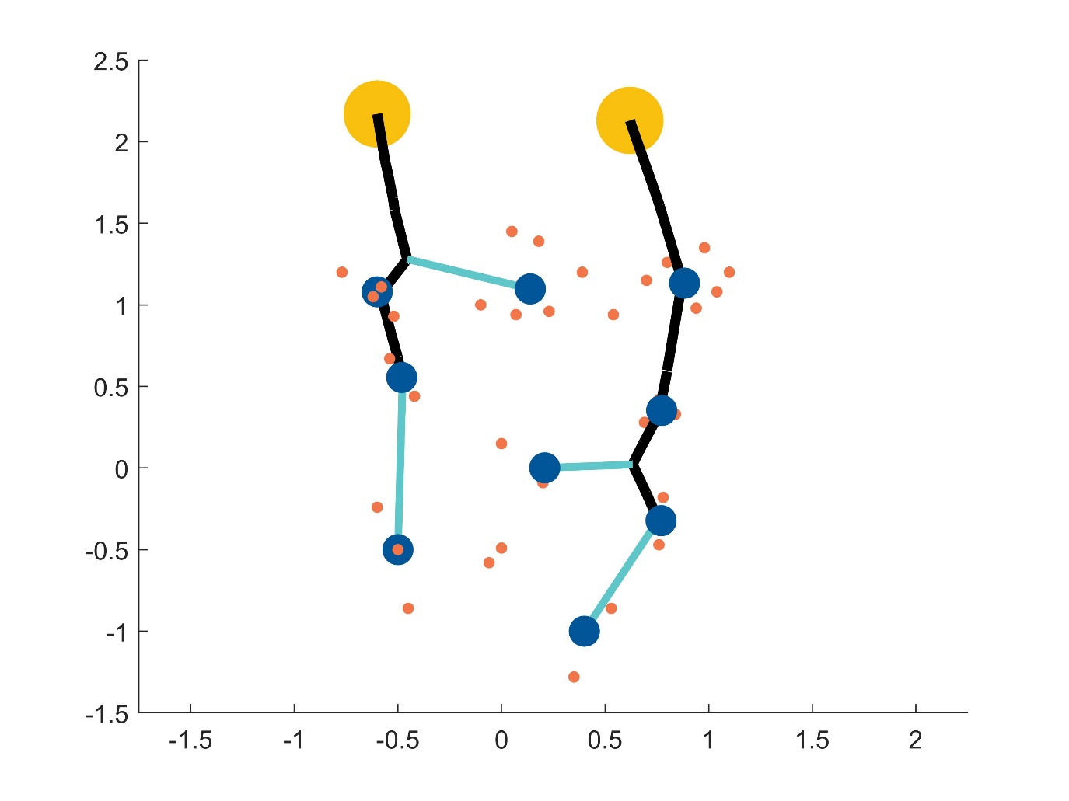
3
问题二
Question two
模型求解
遇到新的问
对两条主线分别使用问题一中的可靠性评估模型即可求得各个用户的可靠性。

Slide 28
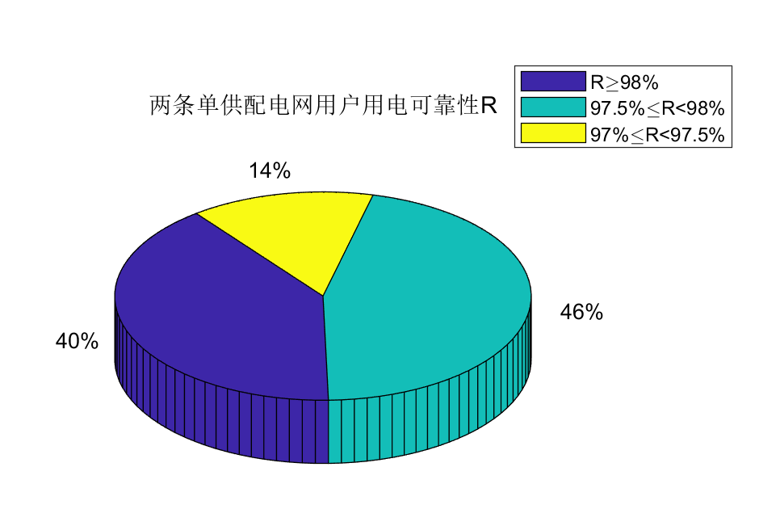
3
问题二
Question two
用电可靠性统计分析
 | 最小值 | 中位数 | 平均数 | 最大值
用电可靠性R | 97.29% | 97.98% | 97.91% | 98.38%

Slide 29
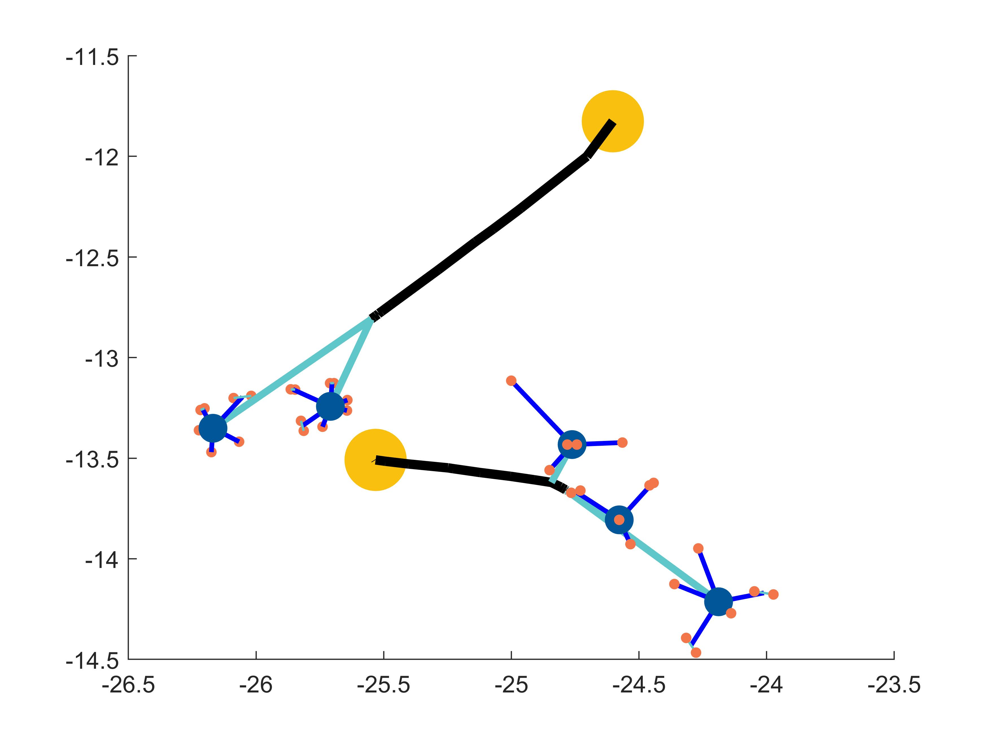
2
问题二
Question Two
测试数据结果
最终费用:2346.09千元

Slide 30
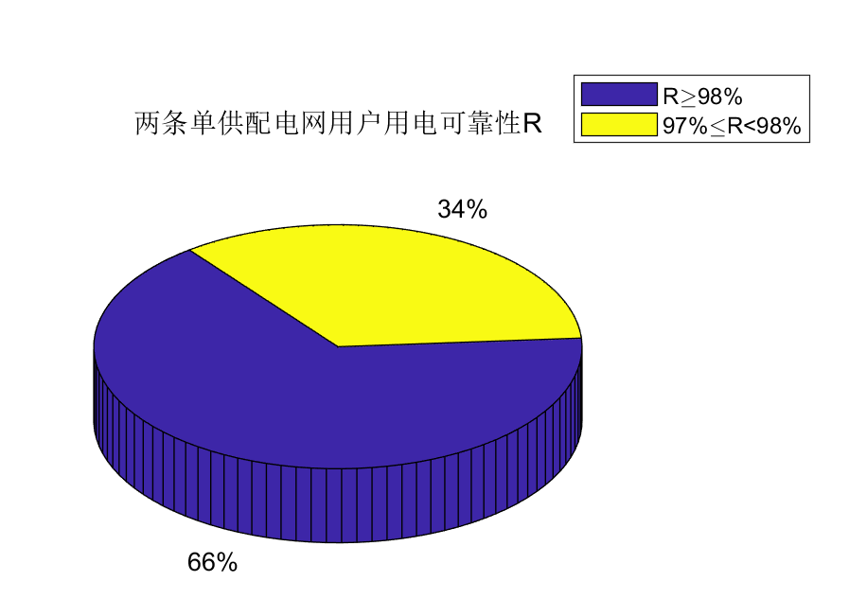
3
问题二
Question two
测试数据结果
 | 最小值 | 中位数 | 平均数 | 最大值
用电可靠性R | 97.93% | 98.05% | 98.12% | 98.42%

Slide 31
4
问题三
Question Two

Slide 32
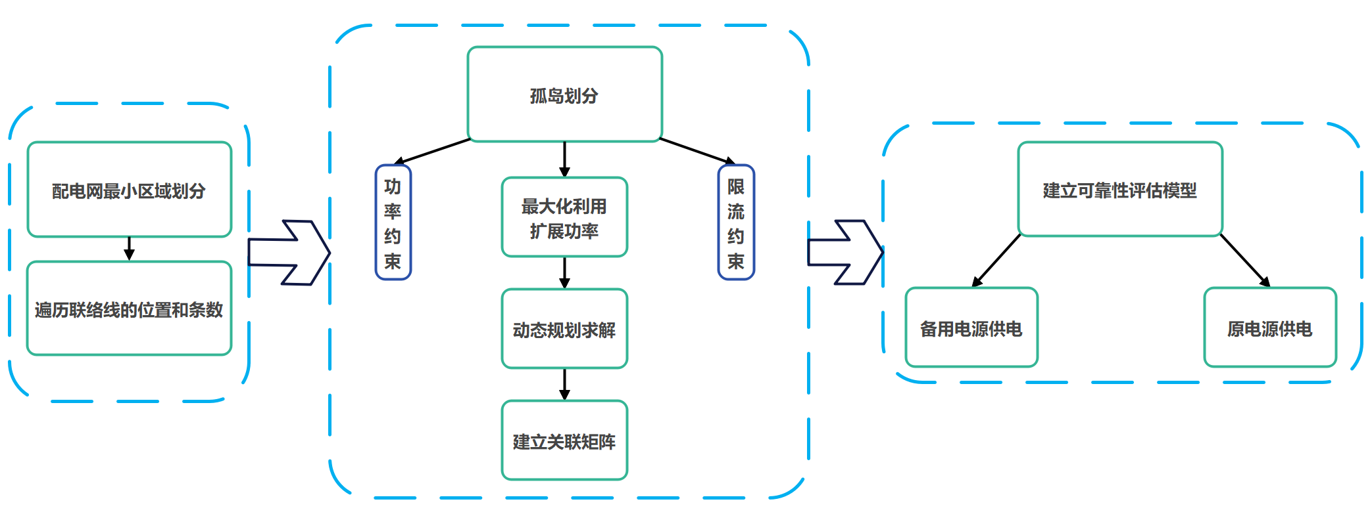
4
问题三
Question three
解决思路
Notes:
通过最小区域划分和孤岛划分建立关联矩阵(恢复故障供电顺序)，建立新的可靠性评估模型求解。

Slide 33
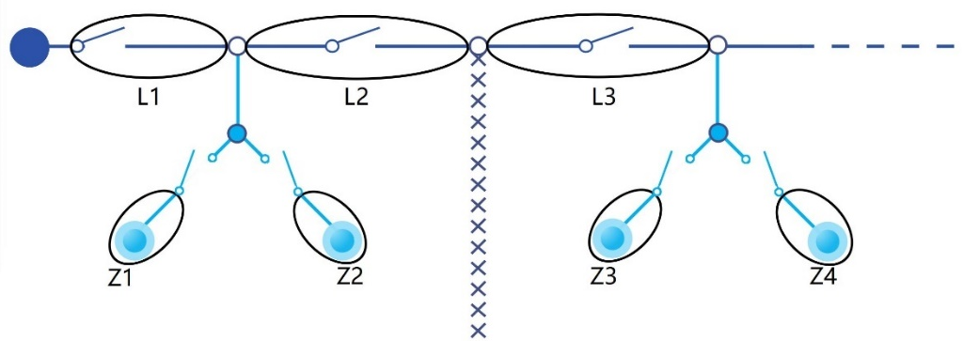
4
问题三
Question three
最小区域划分
Z区域为最小配电区域：开关+用户
是故障发生时配电网中所能隔离的最小区域
L区域为最小输电单元：开关+线路
是故障发生时配电网中的最小输电区域
Notes:
由于每个用户前都存在一个开关，一级分叉点前页存在一个开关，为方便后续模型的建立，进行最小区域的划分。
最小配电区域：开关+用户
每个负荷以及开关到负荷前的线路称之为为最小配电区域，如图中的$Z_{1}$、$Z_{2}$、$Z_{3}$、$Z_{4}$。是故障发生时配电网中所能隔离的最小单元。
最小输电单元：开关+线路
每个故障单元线路与其到上一个开关的部分称之为为最小输电单元，如图中的$L_{1}$、$L_{2}$、$L_{3}$、$L_{4}$。是故障发生时配电网中所能供电的最小单元。

Slide 34
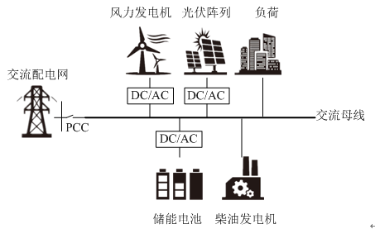

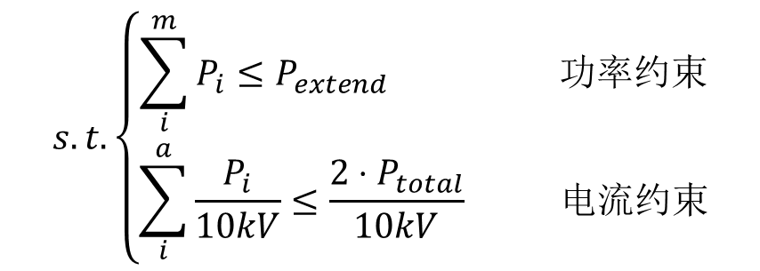
4
问题三
Question three
孤岛划分
孤岛现象
目的:
最大化利用备用电源的扩展功率，决定恢复供电次序
$$max\sum_{i}^{m}{P_{i}}$$
约束条件：
电源扩展功率有限
主线承受电流有限
$$s.t. \left\{\begin{aligned}\sum_{i}^{m}{P_{i}}≤P_{extend} 功率约束 \\ \sum_{i}^{a}{\frac{P_{i}}{10kV}}≤\frac{2⋅P_{total}}{10kV} 电流约束\end{aligned}\right.$$
Notes:
当故障发生时，会发生孤岛现象，即一部分负荷与主电网断开，该部分负荷由备用电源供电。配电网故障后的孤岛划分是根据故障点的位置，联络线的连接位置，用户所需功率以及备用电源的扩展功率动态生成的。进行孤岛划分的目标是最大化利用备用电源的扩展功率
$$max\sum_{i}^{m}{P_{i}}$$
这需要考虑两个约束原则，一是故障用户供电的功率总和不能超出备用电源多余的功率，二是备用电源的总电流不能超过其主线限流。
$$s.t. \left\{\begin{aligned}\sum_{i}^{m}{P_{i}}≤P_{extend} 功率约束 \\ \sum_{i}^{a}{\frac{P_{i}}{10kV}}≤\frac{2⋅P_{total}}{10kV} 电流约束\end{aligned}\right.$$
其中，$m$为因故障由备用电源供电的用户数目；$P_{extend}$为备用电源扩展的功率；$P_{total}$为备用电源的额定功率(不包括扩展功率)；$a$为备用电源供电的用户总数(额外供电用户和自身单供配电网用户之和)

Slide 35
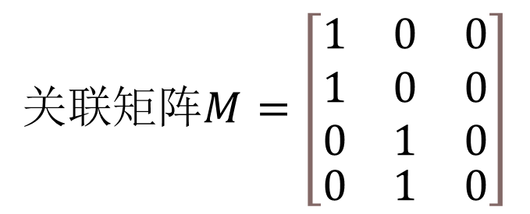
4
问题三
Question three
孤岛划分举例
$$关联矩阵M=\left[\begin{aligned}&\begin{matrix}1 & 0 & 0 \\ 1 & 0 & 0 \\ 0 & 1 & 0\end{matrix} \\ &\begin{matrix}0 & 1 & 0\end{matrix}\end{aligned}\right]$$
行表示Z区域
列表示L区域
Notes:
关联矩阵中1代表由备用电源供电，0代表不由其供电。
观察该矩阵的第一列，$a_{11}$和$a_{21}$为1表示当$L_{1}$区域发生故障时，$Z_{1}$、$Z_{2}$区域由备用电源供电，$a_{31}$和$a_{41}$为0表示$Z_{3}$、$Z_{4}$区域不由备用电源供电，即$Z_{3}$、$Z_{4}$区域断供。
观察该矩阵的第三列，故障点发生在$L_{3}$区域时，$Z_{1}$、$Z_{2}$区域依旧由原电源供电，而$Z_{3}$、$Z_{4}$区域由于联络线位置的原因无法由备用电源供电。

Slide 36

4
问题三
Question three
01背包问题
110kVA
100kVA
Z3
5kVA
Z4
10kVA
Z5
7kVA
……
Zn
8kVA
考虑需要备用电源供电的负荷，用01背包问题去解决它们是否被供电
Notes:
我们采用动态规划来求解关联矩阵：
(1)创建动态规划矩阵来表示功率
我们建立动态规划矩阵来表示供电功率，其中的元素$a_{ij}$表示，在前$i$个负荷中，对于功率上限为$j$的孤岛，供电功率的最大值。当前状态依赖于之前的状态，初始状态$a_{00}=0$，总共有N个负荷，则需要进行N次决策，决定负荷能否由备用电源供电，每一次对第$i$个负荷的决策，由之前的决策进行更新。
(2)确定状态转移方程
当前功率上限为$j$的孤岛不能为第$i$个负荷供电时，前$i$个负荷的最优选取方案即为前$i−1$个负荷的最优选取方案。
$$a_{ij}=a_{\left\{i−1\right\}\{j\}}$$
当前功率上限为$j$的孤岛能为第$i$个负荷供电时，此时需要决策是否为第$i$个负荷进行供电。
$$a_{ij}=\left\{\begin{matrix}a_{\{i−1\}\{j−p_{i}\}}+P_{i} & 供电时 \\ a_{\{i−1\}\{j\}} & 不供电时\end{matrix}\right.$$
由于我们需要最大化利用备用电源的功率，因此综合以上两种情况：
$$a_{ij}=max (a_{\left\{i−1\right\}\left\{j−p_{i}\right\}}+P_{i} , a_{\left\{i−1\right\}\left\{j\right\}})$$
得到最终孤岛划分结果
对之前的每次决策进行记录，最后得到最佳的孤岛划分方案，记录在关联矩阵中。

Slide 37

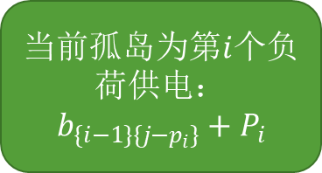
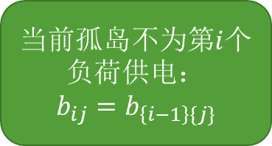
4
问题三
Question three
动态规划算法
状态转移方程
当前孤岛不为第$i$个负荷供电：
$$b_{ij}=b_{\left\{i−1\right\}\{j\}}$$
动态规划矩阵
最大化功率
用$b_{ij}$表示前$i$个负荷，功率上限为$j的$孤岛的最大功率
取两种情况功率更大的一种。将孤岛划分方案记录在关联矩阵中。
状态转移方程
当前孤岛为第$i$个负荷供电：
$$b_{\{i−1\}\{j−p_{i}\}}+P_{i}$$
Notes:
我们采用动态规划来求解关联矩阵：
(1)创建动态规划矩阵来表示功率
我们建立动态规划矩阵来表示供电功率，其中的元素$a_{ij}$表示，在前$i$个负荷中，对于功率上限为$j$的孤岛，供电功率的最大值。当前状态依赖于之前的状态，初始状态$a_{00}=0$，总共有N个负荷，则需要进行N次决策，决定负荷能否由备用电源供电，每一次对第$i$个负荷的决策，由之前的决策进行更新。
(2)确定状态转移方程
当前功率上限为$j$的孤岛不能为第$i$个负荷供电时，前$i$个负荷的最优选取方案即为前$i−1$个负荷的最优选取方案。
$$a_{ij}=a_{\left\{i−1\right\}\{j\}}$$
当前功率上限为$j$的孤岛能为第$i$个负荷供电时，此时需要决策是否为第$i$个负荷进行供电。
$$a_{ij}=\left\{\begin{matrix}a_{\{i−1\}\{j−p_{i}\}}+P_{i} & 供电时 \\ a_{\{i−1\}\{j\}} & 不供电时\end{matrix}\right.$$
由于我们需要最大化利用备用电源的功率，因此综合以上两种情况：
$$a_{ij}=max (a_{\left\{i−1\right\}\left\{j−p_{i}\right\}}+P_{i} , a_{\left\{i−1\right\}\left\{j\right\}})$$
得到最终孤岛划分结果
对之前的每次决策进行记录，最后得到最佳的孤岛划分方案，记录在关联矩阵中。

Slide 38
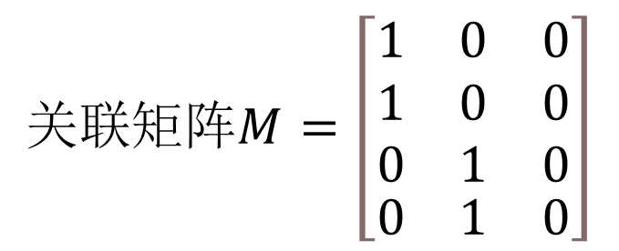
4
问题三
Question three
双供电网可靠性
以Z3为例
以Z3为例
1
原供电网正常工作
$$关联矩阵M=\left[\begin{aligned}&\begin{matrix}1 & 0 & 0 \\ 1 & 0 & 0 \\ 0 & 1 & 0\end{matrix} \\ &\begin{matrix}0 & 1 & 0\end{matrix}\end{aligned}\right]$$
2
L1发生故障，Z3纳入孤岛
Z3正常供电的情况
3
L2发生故障，Z3纳入孤岛
Notes:
由于单个故障单元发生故障的概率基本上都处于0.3%~0.5%，同时发生多处故障的概率十分低，且同时发生多处故障的情况比较复杂。为了简化模型，我们只考虑发生一处故障。双供配电网的用电可靠性相当于在单供配电网可靠性的基础上加上备用电源带来的可靠性：
$$R_{i}=R_{i1}+R_{i2}$$
其中，$R_{i1}为$单供配电网可靠性，$R_{i2}为$引入备用电源带来的可靠性。
关于$R_{i2}$的计算过程较复杂，详情可见PPT的附录，以下给出它的通式，本质上是全概率公式：
$$R_{i2}=\sum_{j=1}^{b}{\left(1−R_{L_{j}}\right)⋅a_{ij}⋅R_{connect}}$$
其中，$b$是用户$i$供电的所有情况；$1−R_{L_{j}}$为第$j$个最小供电单元发生故障的概率；$a_{ij}$为关联矩阵的元素，用于判断故障时负荷能否被备用电源供电；$R_{connect}$为第$i$个用户从其最小配电区域$Z_{i}$通过联络线连接到备用电源的可靠性，即能成功连接到备用电源的概率。

Slide 39
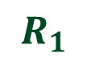


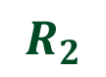
4
问题三
Question three
双供电网可靠性
前提：只考虑发生一处故障
1
原供电网正常工作
$$R_{1}$$
2
L1发生故障，Z3纳入孤岛
Z3正常供电的情况
$$R_{2}$$
3
L2发生故障，Z3纳入孤岛
Z3的用电可靠性
$$R=R_{1}+R_{2}$$
单供配电网可靠性
$$R_{1}=R_{power}⋅R_{user}⋅R_{switch}⋅R_{line}$$
$$R_{2}=\sum_{j=1}^{b}{\left(1−R_{L_{j}}\right)⋅a_{ij}⋅R_{connect}}$$
联络线带来的可靠性
Notes:
由于单个故障单元发生故障的概率基本上都处于0.3%~0.5%，同时发生多处故障的概率十分低，且同时发生多处故障的情况比较复杂。为了简化模型，我们只考虑发生一处故障。双供配电网的用电可靠性相当于在单供配电网可靠性的基础上加上备用电源带来的可靠性：
$$R_{i}=R_{i1}+R_{i2}$$
其中，$R_{i1}为$单供配电网可靠性，$R_{i2}为$引入备用电源带来的可靠性。
关于$R_{i2}$的计算过程较复杂，详情可见PPT的附录，以下给出它的通式，本质上是全概率公式：
$$R_{i2}=\sum_{j=1}^{b}{\left(1−R_{L_{j}}\right)⋅a_{ij}⋅R_{connect}}$$
其中，$b$是用户$i$供电的所有情况；$1−R_{L_{j}}$为第$j$个最小供电单元发生故障的概率；$a_{ij}$为关联矩阵的元素，用于判断故障时负荷能否被备用电源供电；$R_{connect}$为第$i$个用户从其最小配电区域$Z_{i}$通过联络线连接到备用电源的可靠性，即能成功连接到备用电源的概率。
由于单个故障单元发生故障的概率基本上都处于0.3%~0.5%，同时发生多处故障的概率十分低，且同时发生多处故障的情况比较复杂。为了简化模型，我们只考虑发生一处故障。最后得到公式：
$$R_{i}=R_{i1}+R_{i2}$$
其中，$R_{i1}为$单供配电网可靠性，$R_{i2}为$引入备用电源带来的可靠性。
$$R_{i2}=\sum_{j=1}^{b}{\left(1−R_{L_{j}}\right)⋅a_{ij}⋅R_{connect}}$$

Slide 40
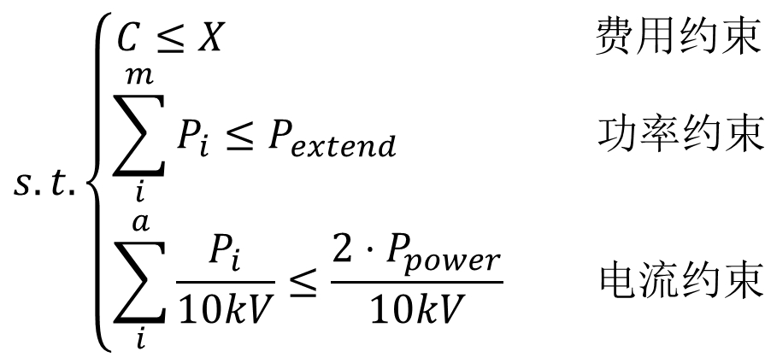
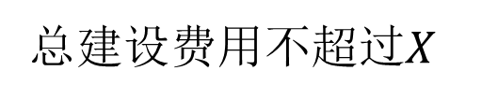

4
问题三
Question three
优化目标函数
目标函数
$$max \{min\left[R_{1},R_{2},…,R_{n}\right]\}$$
总建设费用不超过$X$
$$s.t.\left\{\begin{aligned}\begin{aligned}C≤X 费用约束 \\ \sum_{i}^{m}{P_{i}}≤P_{extend} 功率约束\end{aligned} \\ \sum_{i}^{a}{\frac{P_{i}}{10kV}}≤\frac{2⋅P_{power}}{10kV} 电流约束\end{aligned}\right.$$
约束条件
总负载功率不超过扩展功率
总线电流不超过其最大承受电流
Notes:
在得到了双供配电网用电可靠性模型和关联矩阵后，求总建设费用不超过$X$的情况下，使双供配电网中最低的用电可靠性达到最大的联络线和开关设计。
$$max \{min\left[R_{1},R_{2},…,R_{n}\right]\}$$
$$s.t.\left\{\begin{aligned}\begin{aligned}C≤X 费用约束 \\ \sum_{i}^{m}{P_{i}}≤P_{extend} 功率约束\end{aligned} \\ \sum_{i}^{a}{\frac{P_{i}}{10kV}}≤\frac{2⋅P_{power}}{10kV} 电流约束\end{aligned}\right.$$
通过优化目标函数，得到最终的结果。

Slide 41



4
问题三
Question three
模型求解
联络线条数 | 最低用电可靠性 | 联络线费用上限(千元) | 建设费用上限(千元)
一条 | 97.8349% | 500 | 5108.95
两条 | 97.8439% | 1100 | 5708.95
三条 | 97.8440% | 1700 | 6308.95
Notes:
我们对不同的建设费用上限情况进行了讨论：

Slide 42

4
问题三
Question three
用电可靠性统计分析
一条联络线情况
 | 最小值 | 中位数 | 平均数 | 最大值
添加联络线前 | 97.29% | 97.98% | 97.91% | 98.38%
添加联络线后 (一条) | 97.84% | 99.13% | 98.88% | 99.27%

Slide 43

4
问题三
Question three
用电可靠性统计分析
两条联络线情况
 | 最小值 | 中位数 | 平均数 | 最大值
添加联络线前 | 97.29% | 97.98% | 97.91% | 98.38%
添加联络线后 (两条) | 97.84% | 99.15% | 98.90% | 99.29%

Slide 44




4
问题三
Question Three
测试数据结果
不加联络线的最低用电可靠性为97.93%
一条联络线

Slide 45
5
问题四
Question four

Slide 46
5
问题四
Question four
解决思路
新的优化目标
更改第三问模型
优化目标：使得建设费用最低
约束条件：
1.最低的用电可靠性要大于Y%
2.功率约束
3.限流约束
继续使用问题三的孤岛划分模型和双供配电网用户可靠性模型，更改目标函数，求出最后的结果
画出联络线
Notes:
改变优化目标和约束条件，套用问题三中建立的模型。

Slide 47
5
问题四
Question four
优化目标函数
目标函数
$$min C=C_{1}+C_{2}+C_{connect}+C_{expend}$$
用户可靠性不低于Y%
$$s.t.\left\{\begin{aligned}\begin{aligned}C≤X 费用约束 \\ \sum_{i}^{m}{P_{i}}≤P_{extend} 功率约束\end{aligned} \\ \sum_{i}^{a}{\frac{P_{i}}{10kV}}≤\frac{2⋅P_{power}}{10kV} 电流约束\end{aligned}\right.$$
约束条件
总负载功率不超过扩展功率
总线电流不超过其最大承受电流

Slide 48



5
问题四
Question four
模型求解
联络线拓扑简略图
最低的用电可靠性 | 联络线条数 | 建设费用 (千元) | 最低的用电可靠性
97.3000% | 一条 | 5069.10 | 97.3000%
97.8400% | 两条 | 5529.55 | 97.8400%
97.8439% | 三条 | 6070.20 | 97.8439%
Notes:
我们对不同的最低用户可靠性情况进行了讨论：

Slide 49

5
问题四
Question four
用电可靠性统计分析
一条联络线情况
 | 最小值 | 中位数 | 平均数 | 最大值
添加联络线前 | 97.29% | 97.98% | 97.91% | 98.38%
添加联络线后 (三条) | 97.84% | 99.16% | 98.94% | 99.29%

Slide 50

5
问题四
Question four
用电可靠性统计分析
两条联络线情况
 | 最小值 | 中位数 | 平均数 | 最大值
添加联络线前 | 97.29% | 97.98% | 97.91% | 98.38%
添加联络线后 (两条) | 97.84% | 99.17% | 98.94% | 99.29%

Slide 51




5
问题四
Question four
测试数据结果
不加联络线的最低用电可靠性为97.93%

Slide 52
6
总结
Concluding

Slide 53
6
总结
Concluding
全文总结
单供配电网
两个单供配电网
双供配电网
一条主线
两条主线
一长一短
双层规划模型
遗传模拟退火算法
可靠性评估模型
最小生成树算法
孤岛划分模型
动态规划算法
Notes:
本文建立了双层规划模型、用户可靠性评估模型和孤岛划分模型并通过遗传-模拟退火算法、最小生成树算法、动态规划算法解决了不同情况下的配电网规划问题。
针对问题一和问题二，在原有模型的基础上优化，使一个电源只有一条主线，并解决了两条主线一长一短的问题，使模型更加贴近实际生活。考虑了多种情况，让模型有更强普适性。
针对问题三和问题四，通过合理的联络线增设提高了用户的用电可靠性，通过孤岛划分和关联矩阵解决了负荷恢复供电的情况和通路可行性。

Slide 54

6
总结
Concluding
模型优点
相比于传统的聚类分析，考虑到聚类效果最好并不代表着建设费用最小，采用遍历的方法找到最优的聚类簇数，解决了聚类分析$k$值选取的问题。
通过双层规划互相传递分叉点信息，反复迭代找到了最优的分叉点位置。
将遗传算法和模拟退火算法相结合，得到更加高效稳定的遗传-模拟退火算法。
在问题二中引入最小生成树算法，决定负荷点由哪个电源供电，大大减少了计算量；在得到结果后进一步分析，优化了最小生成树算法的优化函数，让模型更加接近实际生活。

Slide 55
6
总结
Concluding
模型缺点
延用本模型的思路能够处理更加多级的分叉点问题，但为了简化模型，仅考虑到了三级分叉点的情况，未考虑更加多级分叉点的问题。
由于使用了启发式算法，需要调整参数，且计算的结果有一定的波动。
考虑到三级分叉点的微小调整对建设费用影响较小，为了减少计算量直接把二次嵌套聚类的中心点视为三级分叉点。
为减少模型的计算量，在确定联络线时确定了联络线所在的区域，但没有遍历区域上的所有点。
处理问题一和问题二时需要遍历，算法的时间较长。

Slide 56
THANKS
感谢各位老师指正

Slide 57


7
附录
Appendix
可靠性举例
不妨设
$L_{1}$、$L_{2}$、$L_{3}$的正常运行的可靠性分别为$P(L_{1})=95\%$、$P(L_{2})=96\%$和
$P(L_{3})=97\%$；
用户3从一级分叉点到$Z_{3}$的所有单元设备正常运行的可靠性为$P(Z_{3})=98\%$
从联络线到备用电源所有单元设备正常运行的可靠性为$P(L_{connect})=90\%$。

Slide 58

7
附录
Appendix
可靠性举例
以下情况下用户3可以正常用电：
① 通过自身的电源供电。$L_{1}$、$L_{2}$、$L_{3}$和用户3从一级分叉点到$Z_{3}$的所有单元设备正常运行，此时恰好为单供情况下的用电可靠性，对应项为：
$P(L_{1})⋅P(L_{2})⋅P(L_{3})⋅P(Z_{3})$
② 通过备用电源供电。$L_{1}$发生故障，但$L_{3}$和用户3从一级分叉点到$Z_{3}$的所有单元设备正常运行。且备用电源可以给用户3供电，联络线到备用电源所有单元设备正常运行。对应项为：
$$(1−P(L_{1}))⋅a_{31}⋅P(L_{3})⋅P(Z_{3})⋅P(L_{connect})$$
③ 通过备用电源供电。$L_{2}$发生故障，但$L_{3}$和用户3从一级分叉点到$Z_{3}$的所有单元设备正常运行。且备用电源可以给用户3供电，联络线到备用电源所有单元设备正常运行。对应项为：
$$(1−P(L_{2}))⋅a_{32}⋅P(L_{3})⋅P(Z_{3})⋅P(L_{connect})$$
如果是$L_{3}$发生故障时，根据动态规划结果$a_{33}=0$，用户3不能用电。为公式推广方便，可记作为：
$$(1−P(L_{3}))⋅a_{33}$$

Slide 59

7
附录
Appendix
可靠性举例
忽略高阶无穷小项，运用全概率公式可得用户3的用电可靠性为：
$$R_{3}=P\left(L_{1}\right)⋅P\left(L_{2}\right)⋅P\left(L_{3}\right)⋅P\left(Z_{3}\right)+$$
$$\left(1−P\left(L_{1}\right)\right)⋅a_{31}⋅P\left(L_{3}\right)⋅P\left(Z_{3}\right)⋅P\left(L_{connect}\right)+$$
$$\left(1−P\left(L_{2}\right)\right)⋅a_{32}⋅P\left(L_{3}\right)⋅P\left(Z_{3}\right)⋅P\left(L_{connect}\right)+\left(1−P\left(L_{3}\right)\right)⋅a_{33}$$
$$R_{3}=R_{31}+R_{32}$$
$$R_{32}=\sum_{j=1}^{3}{\left(1−R_{L_{j}}\right)⋅a_{3j}⋅R_{connect}}$$

Slide 60

7
附录
Appendix
可靠性举例
通过上述操作，我们成功将具体、复杂的情况化为一个抽象、简单的通式，下面将这个通式推广到普适的情况。
我们通过全概率公式，得到双供配电网的可靠性计算公式如下：
$$\begin{aligned}R_{i}=R_{i1}+R_{i2}\#\end{aligned}$$
其中，
$R_{i1}$为第$i$个用户自身所在电源的用电可靠性；
$R_{i2}$为接入联络线后提升的用电可靠性，其具体的计算公式如下：
$$\begin{aligned}R_{i2}=\sum_{j=1}^{b}{\left(1−R_{L_{j}}\right)⋅a_{ij}⋅R_{connect}}\#\end{aligned}$$
其中，$a_{ij}$为关联矩阵的元素，用于判断故障时负荷能否被备用电源供电；
$R_{connect}$为第$i$个用户从其最小配电区域$Z_{i}$通过联络线连接到备用电源的可靠性，即能成功连接到备用电源的概率。其具体的计算公式与用户的位置、故障发生的位置、联络线的接入位置、联络线的条数有关，即与$i$和$j$的取值有关；

